Slide 1
进度汇报
胡敬玉
2019.10.10

Slide 2
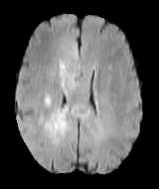
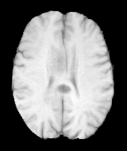
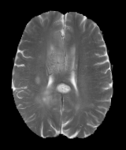
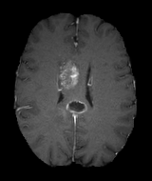
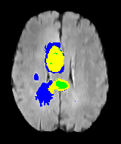
实验
Multimodal Brain Tumor Segmentation Challenge 2015（BRATS 2015）
评价指标：
FLAIR
T1
T1ce
T2
蓝色：囊肿
黄色：增强结构
绿色：坏死部分
Complete Dice
Core Dice
Ground Truth
Enhance Dice

Slide 3
实验结果
BRATS 2015
 | Whole Dice | Core Dice | Enhance Dice
Patch Size 65x65x65 | 0.5585 | 0.6423 | 0.6329
Patch Size 75x75x75 | 0.8252 | 0.6922 | 0.6745

Slide 4
Thank You!

